Slide 1
移动开发技术比较与Android应用开发概述
蔡海真

Slide 2
01
聊聊分享会
关于分享会，我想和大家聊一聊
目录
02
移动开发技术比较
目前主要的移动开发技术有哪些？它们的优势和缺点各是什么？
产品图
03
Android应用开发概述
产品图
Android开发从0到1的具体流程

Slide 3
01
聊聊分享会
关于分享会，我想和大家聊一聊
产品图

Slide 4
1.分享的内容
2.分享会的意义

Slide 5
1.分享的内容
红满堂：前端 后台 大数据 物联网 镜像站 安卓 小程序
其它工作室：图像处理 自然语言处理 JAVA开发…
Notes:
要认识红满堂和其它工作室的不同

Slide 6
1.分享的内容
① 所讲领域的基础知识要说明清楚
② 讲可理解性强或者可操作性强的东西
Notes:
安卓的Fragment、LeakCanary、Handle机制、IPC机制
可理解性强：讲一遍或者两遍大家就能听懂的概念，这种属于大家之前没有接触过但是不难理解的东西
可操作性强：讲解某段代码的使用，大家回去自己也可以自主的复现这个过程，甚至加一点自己的东西

Slide 7
2.分享会的意义
① 拓展知识的广度
- 技术联系密切
- 圆锥形知识结构
Notes:
可能有人认为 无意义 不是自己所专研的领域
1. 技术联系密切 安卓->小程序->前端 对你所研究的领域有启发
2. 只知道一个领域的知识是不够的，人的知识结构应该是圆锥形，当你想要转方向的时候才能从容不迫

Slide 8
2.分享会的意义
② 有利于后续项目的合作
- 某服务平台项目:
PHP后台 jQuery，Bootstrap前端 小程序
- 某无人机项目：
物联网 安卓 后面加入后台
Notes:
有利于合作 抛砖引玉、希望对后面的分享会有帮助

Slide 9
02
移动开发技术比较
目前主要的移动开发技术有哪些？它们的优势和缺点各是什么？
产品图

Slide 10
原生
Web
混合
App
App
App
产品图
Java Kotlin Object-C
Html css
Hybrid

Slide 11
1.原生App
使用平台原生技术开发，比如Android开发，IOS开发

Slide 12
1.原生App - 优点
用户体验完美
性能稳定
后台可常驻
原生API无缝链接
有出色流畅的动画
Notes:
1.微信聊天工具更愿意选择原生端，游戏页游？手游（王者荣耀、刺激战场）
2.取决于本地平台环境，一般都是稳定的，比web 网络，渲染性能
3.手机Web后台常驻？（后台推送通知）
4.通讯录，拨打电话，访问另一个程序的资源，数据共享等等
5.动画体验最流畅最完美

Slide 13
1.原生App – 缺点
开发和适配成本高
无法跨平台
维护成本高
更新缓慢
Notes:
安卓不同版本不同API
Android、IOS两套代码
用户存留版本不一致，向前兼容 微信Tinker热更新
提交-审核-上线

Slide 14
1.原生App – 总结
性能和体验最优
API完善
学习和开发成本高
Notes:
1.安卓不同版本不同API
2.用户存留版本不一致，向前兼容 微信Tinker热更新
3.提交-审核-上线

Slide 15
2.Web App
把手机当做一个浏览器

Slide 16
2.Web App - 优点
版本可控、随时更新
开发成本小、基本不用考虑适配问题
无需安装

Slide 17
2.Web App – 缺点
需要网络
渲染性能差
Notes:
Web APP对网络环境的依赖性较大，因为Web APP中的H5页面，当用户使用时，去服务器请求显示页面。如果此时用户恰巧遇到网速慢，网络不稳定等其他环境时，用户请求页面的效率大打折扣，在用户使 用中会出现不流畅，断断续续的不良感受。
同时，H5技术自身渲染性能较弱：对复杂的图形样式，多样的动效，自定义字体等的支持性不强。

Slide 18
2.Web App – 总结
开发成本低
体验不佳
Notes:
1.安卓不同版本不同API
2.用户存留版本不一致，向前兼容 微信Tinker热更新
3.提交-审核-上线

Slide 19
3.混合 App
原生 + Web 使用原生程序语言与网页语言开发

Slide 20
3.混合 App
微信：
原生：聊天，朋友圈，支付等硬核功能
Web：公众号推文，第三方服务（大众点评，美团外卖）

Slide 21
3.混合 App - 优点
稳定性强
动态性强
弱跨平台
Notes:
好看->在看

Slide 22
3.混合 App – 缺点
对团队技术栈要求相对高

Slide 23
3.混合 App – 特点
原生App良好用户交互体验
Web App跨平台开发
Notes:
兼具“Native App良好用户交互体验的优势”和“Web App跨平台开发的优势”

Slide 24
4.新的形态
小程序

Slide 25
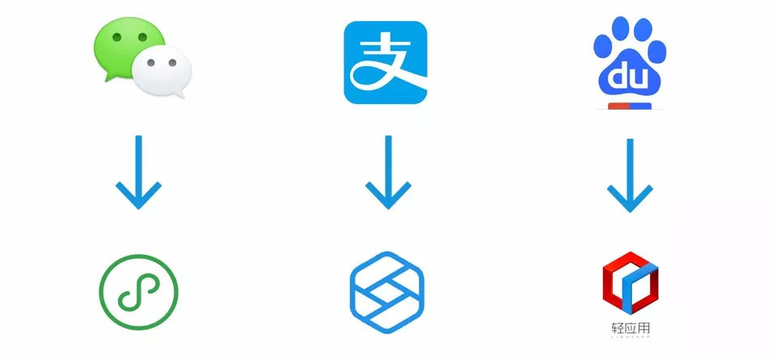
4.小程序
今日头条、网易云音乐

Slide 26
4.小程序
​- 小程序并非凭空冒出来的一个概念。当微信中的 WebView 逐渐成为移动 Web 的一个重要入口时，微信就有相关的 JS API 了。
- 2015年初，微信发布了一整套网页开发工具包，称之为 JS-SDK，开放了拍摄、录音、语音识别、二维码、地图、支付、分享、卡券等几十个API。给所有的 Web 开发者打开了一扇全新的窗户，让所有开发者都可以使用到微信的原生能力，去完成一些之前做不到或者难以做到的事情。

Slide 27
4.小程序
​- 微信面临的问题是如何设计一个比较好的系统，使得所有开发者在微信中都能获得比较好的体验。这个问题是之前的 JS-SDK 所处理不了的，需要一个全新的系统来完成，它需要使得所有的开发者都能做到：
- 快速的加载
- 更强大的能力
- 原生的体验
- 易用且安全的微信数据开放
- 高效和简单的开发
这就是小程序的由来。
——微信小程序官方指南

Slide 28
4.小程序 – 优点
JSON、WXML、WXSS、JS ，开发成本较低
打开速度比H5快，比原生慢
可调用本地API，体验较好

Slide 29
4.小程序 – 缺点
无法开发大型小程序
小程序技术框架仍不稳定
微信小程序不能主动向用户发送通知
受限于小程序平台较大
Notes:
整个小程序所有分包大小不超过 8M；单个分包/主包大小不能超过 2M
发布时间 2017年1月9日 安卓：2005年
支付：当用户在小程序内完成过支付行为，可允许开发者向用户在7天内推送有限条数的模板消息（1次支付可下发3条，多次支付下发条数独立，互相不影响）
提交表单：当用户在小程序内发生过提交表单行为且该表单声明为要发模板消息的，开发者需要向用户提供服务时，可允许开发者向用户在7天内推送有限条数的模板消息（1次提交表单可下发1条，多次提交下发条数独立，相互不影响）
微信小程序修改登录方式；API说改就改

Slide 30
03
Android应用开发概述
Android开发从0到1的具体流程
产品图

Slide 31
千里千寻
—— 让寻找更快
基于Android的失物招领和寻物启事发布平台

Slide 32
01
02
03
04
数据库和服
务端设计
用户需求分析
原型设计
开发测试

Slide 33
1.用户需求分析
用户需求分析是指在系统设计之前和设计、开发过程中对用户需求所作的调查与分析。

Slide 34
1.用户需求分析
发放调查问卷
竞品的缺点

Slide 35
线上问卷调查

Slide 36
线上问卷调查
38.61%

Slide 37
总结
在校园内丢失过物品的人较多
同学们认为最有效的寻找方式是一个专门的物品丢失和寻找平台
同学们对目前的平台不满意

Slide 38
其它寻找平台的缺点
使用不方便
组织语言好痛苦
传播面有点窄
输入的字太多
容易影响别人
找个东西还得靠人脉吗
时间地点就不能智能填写吗
体验极差
沟通不方便
联系方式每次都得重新输
不能搜索
入口太隐蔽了
信息一股脑来，没有专门推荐

Slide 39
1.用户需求分析
用户的痛点就是改进的点。
——李开复
Notes:
联系方式每次都得重新输
时间地点就不能智能填写吗

Slide 40
我们的优点
人性化操作
终于不用辛苦地组织语言了
优美的界面
输入的字太多
不再影响别人了
找个东西不再需要靠人脉啦
时间地点就不能智能填写吗
体验极好
沟通太方便啦
联系方式不用再重新输啦
可以搜索
入口直接
智能推荐，信息不再一股脑来

Slide 41
2.原型设计
草稿
原型图

Slide 42
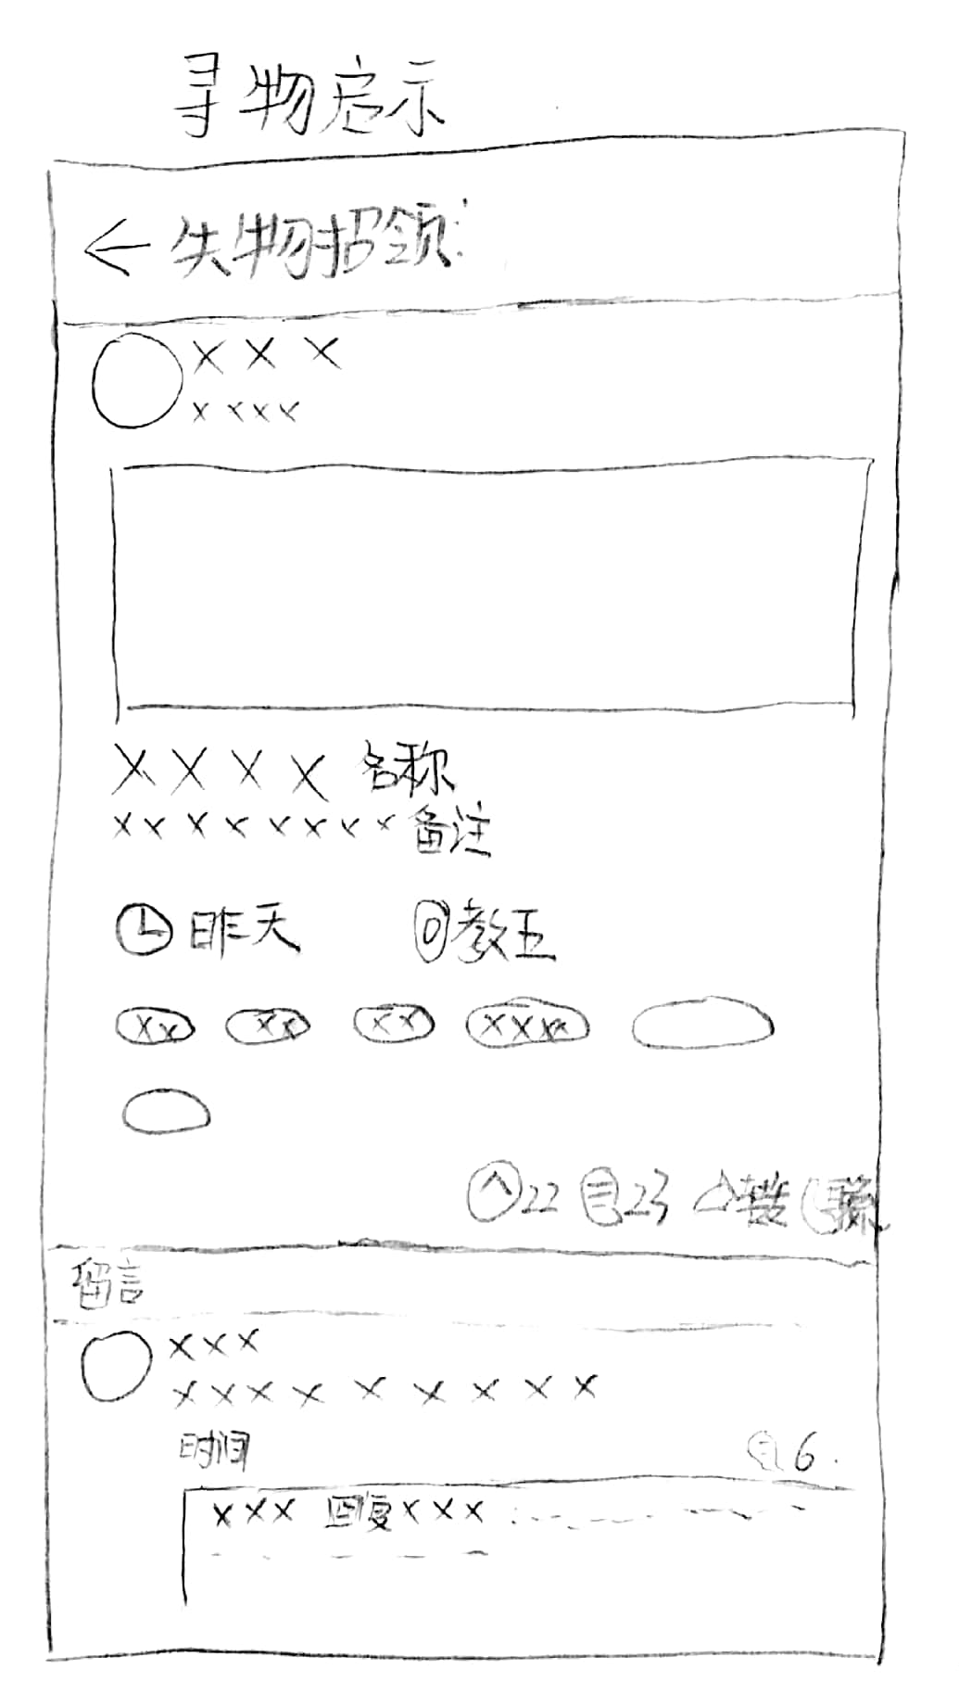
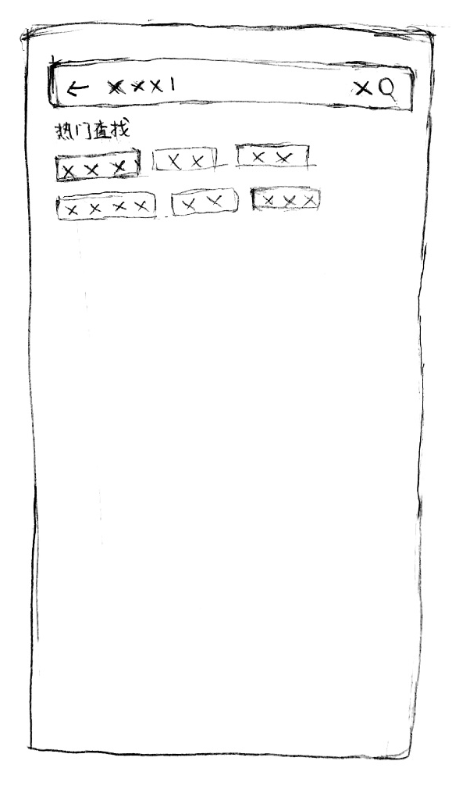
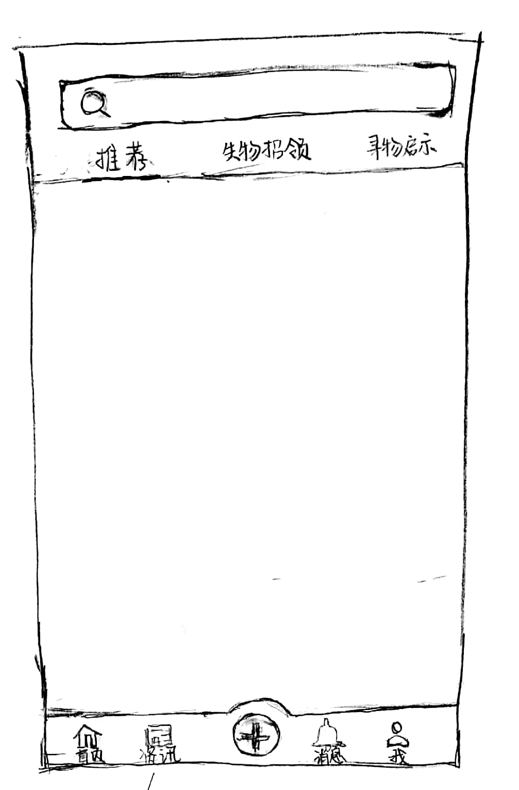
产品图

Slide 43
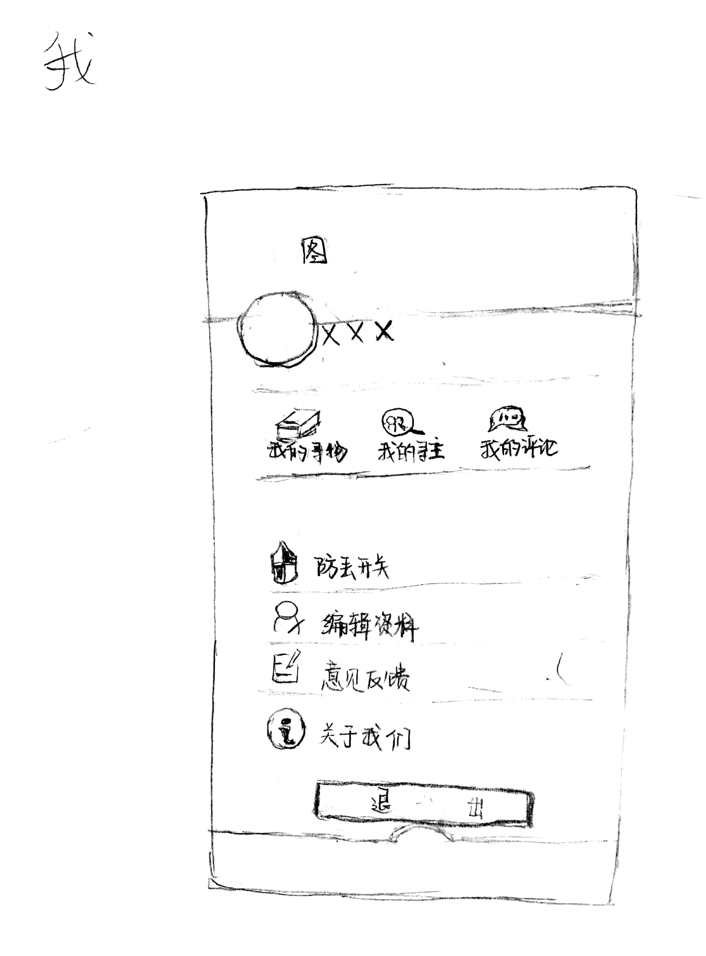
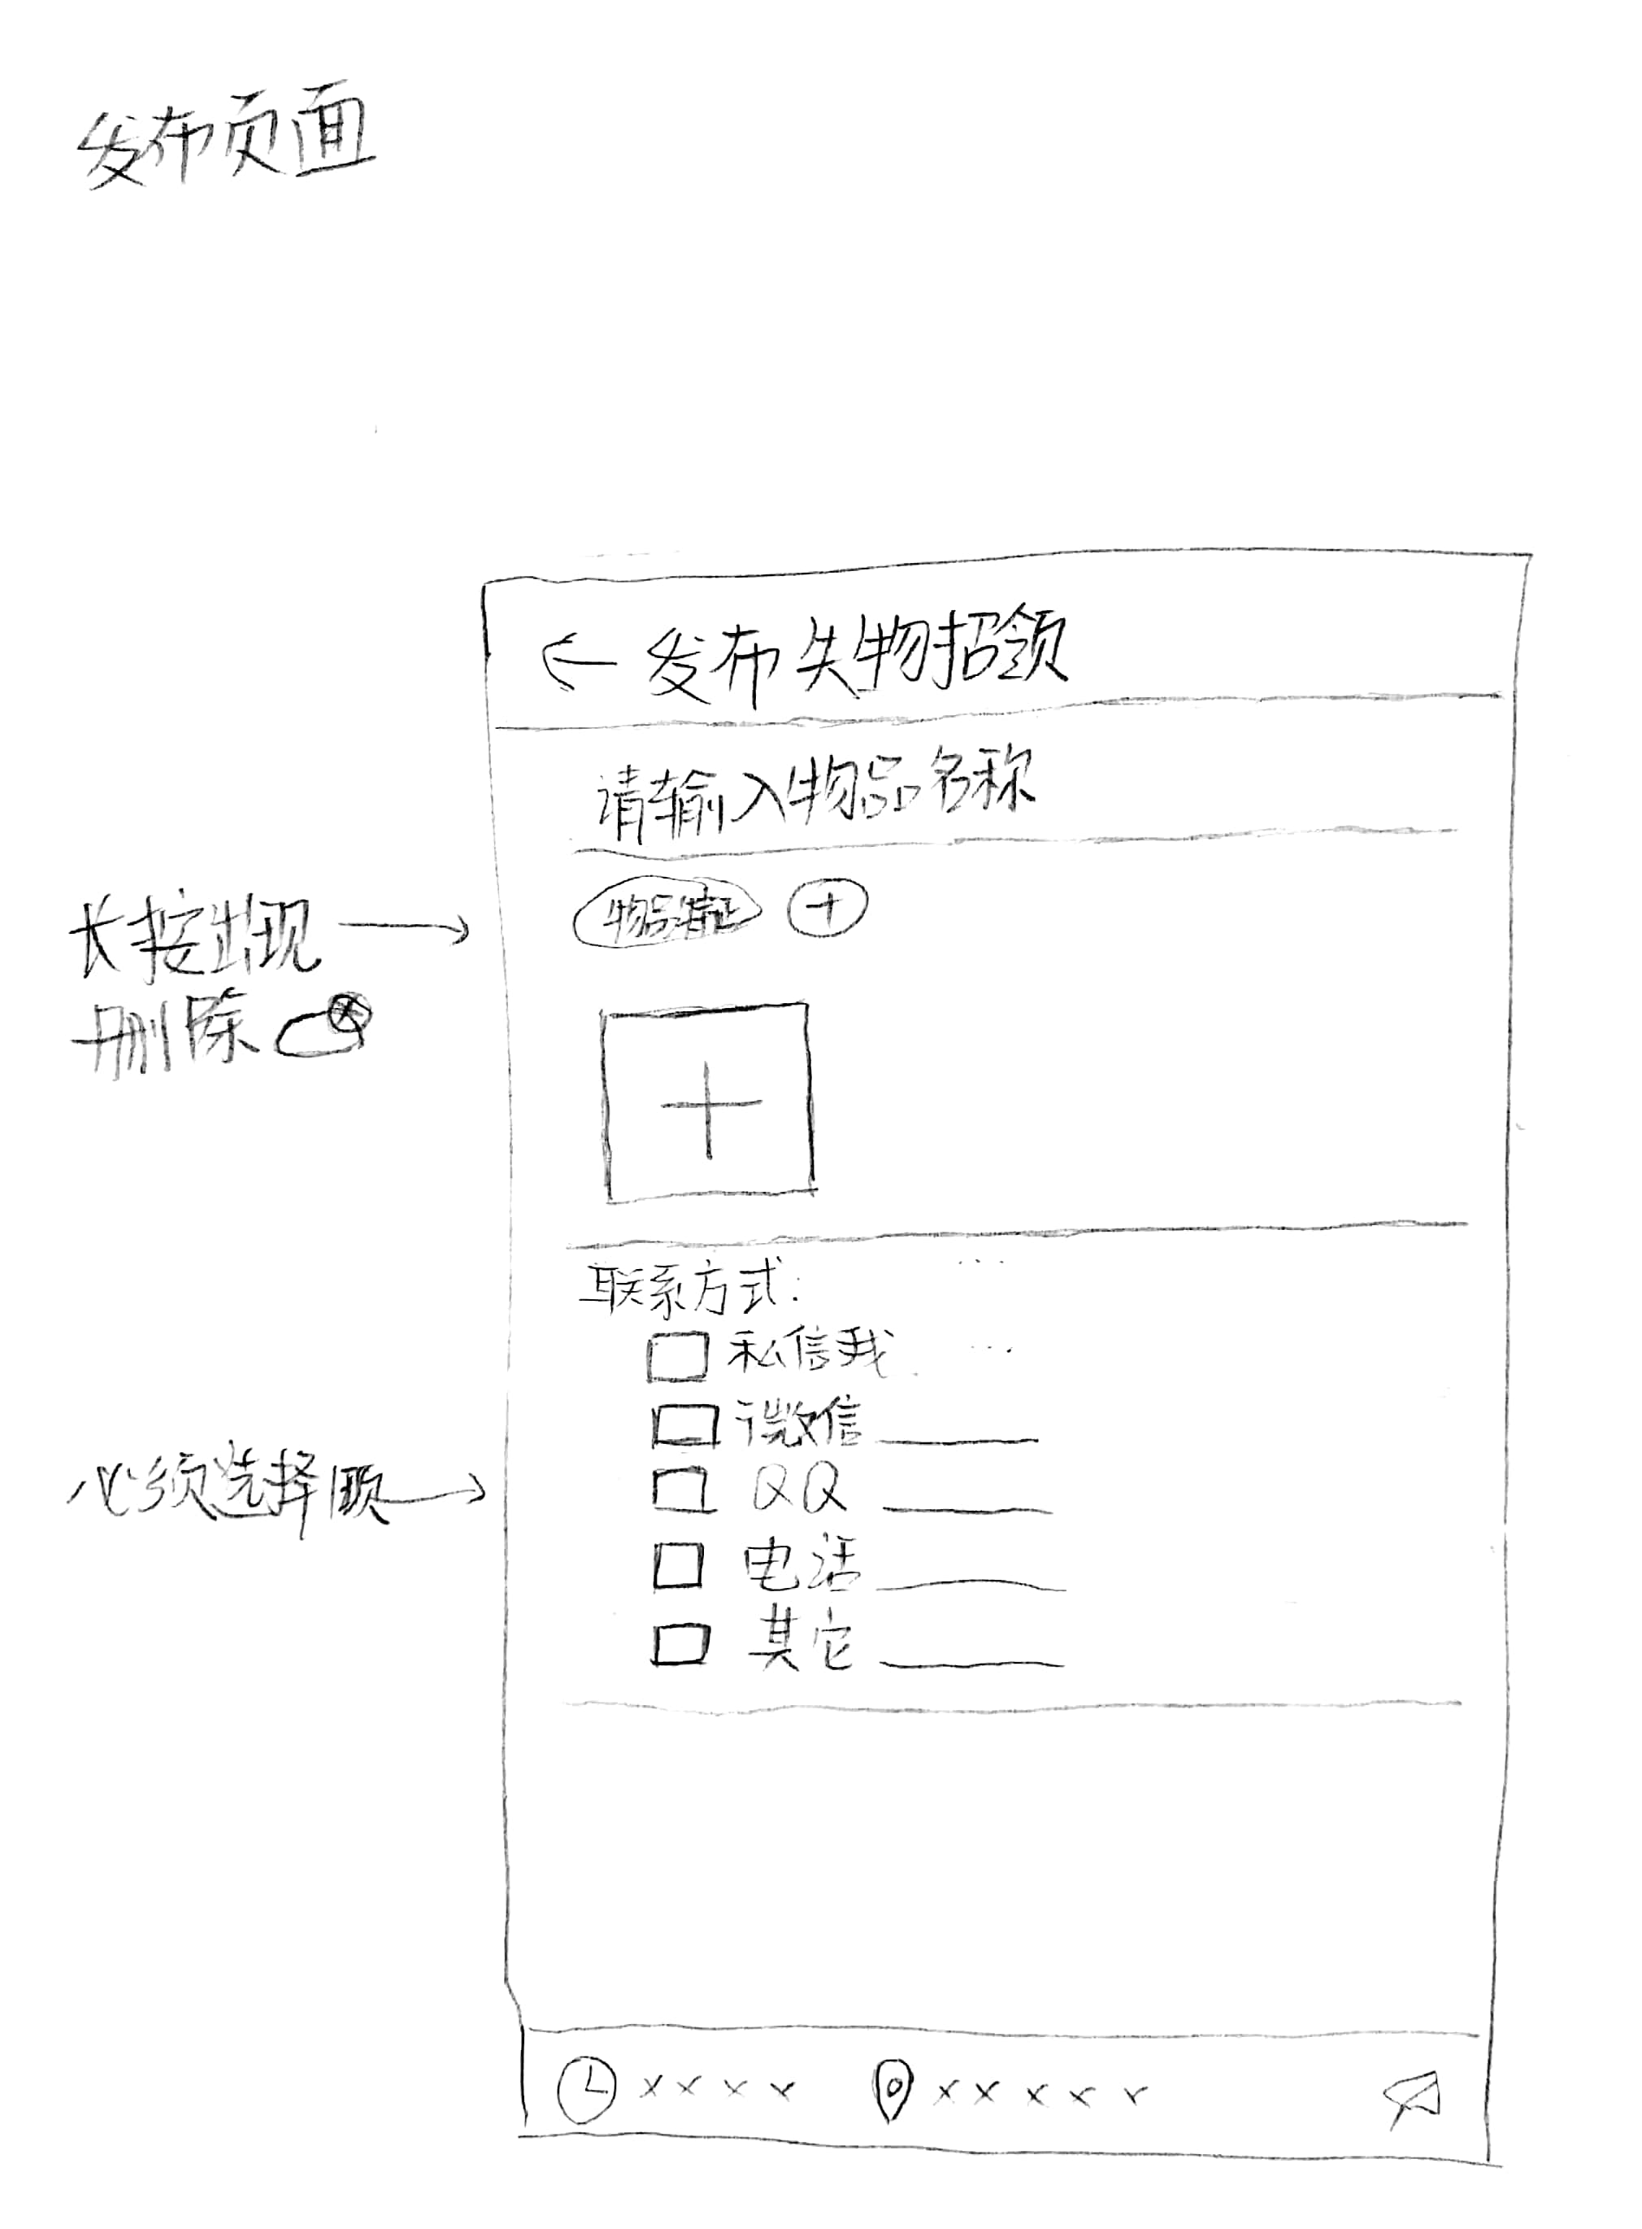
产品图

Slide 44
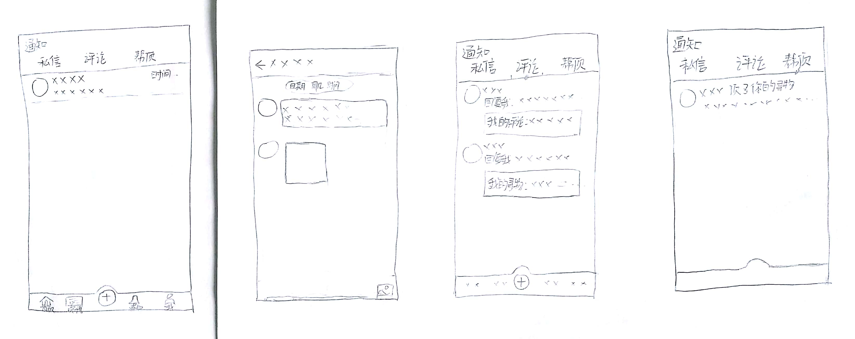
产品图

Slide 45
墨刀原型图地址

Slide 46
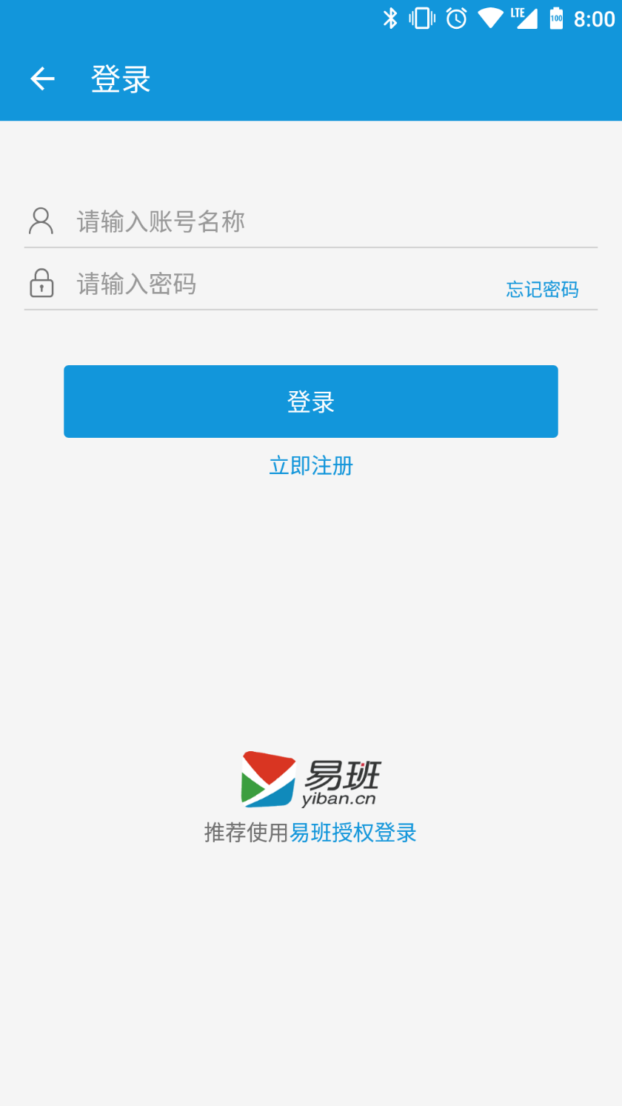
登录页
自带用户体系，同时支持易班登录
产品图

Slide 47
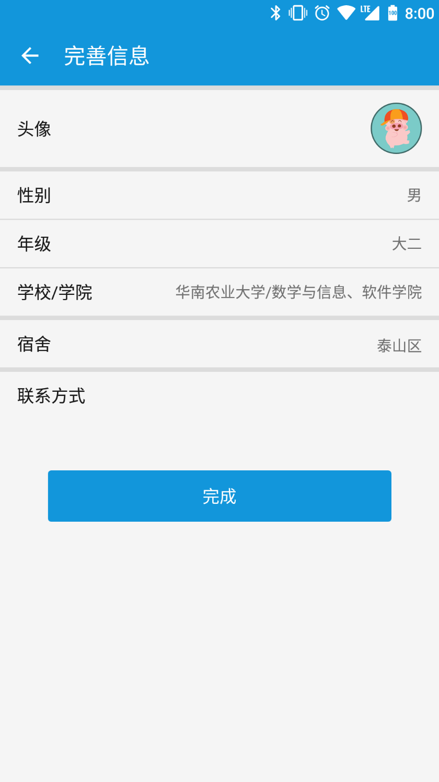
注册页
完善更多信息，提高物品寻找效率，避免重复输入
产品图

Slide 48
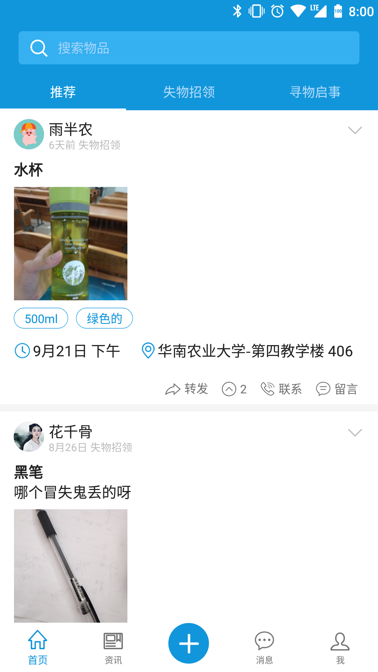
App整体框架
搜索、首页、资讯、发布、消息、我
产品图

Slide 49
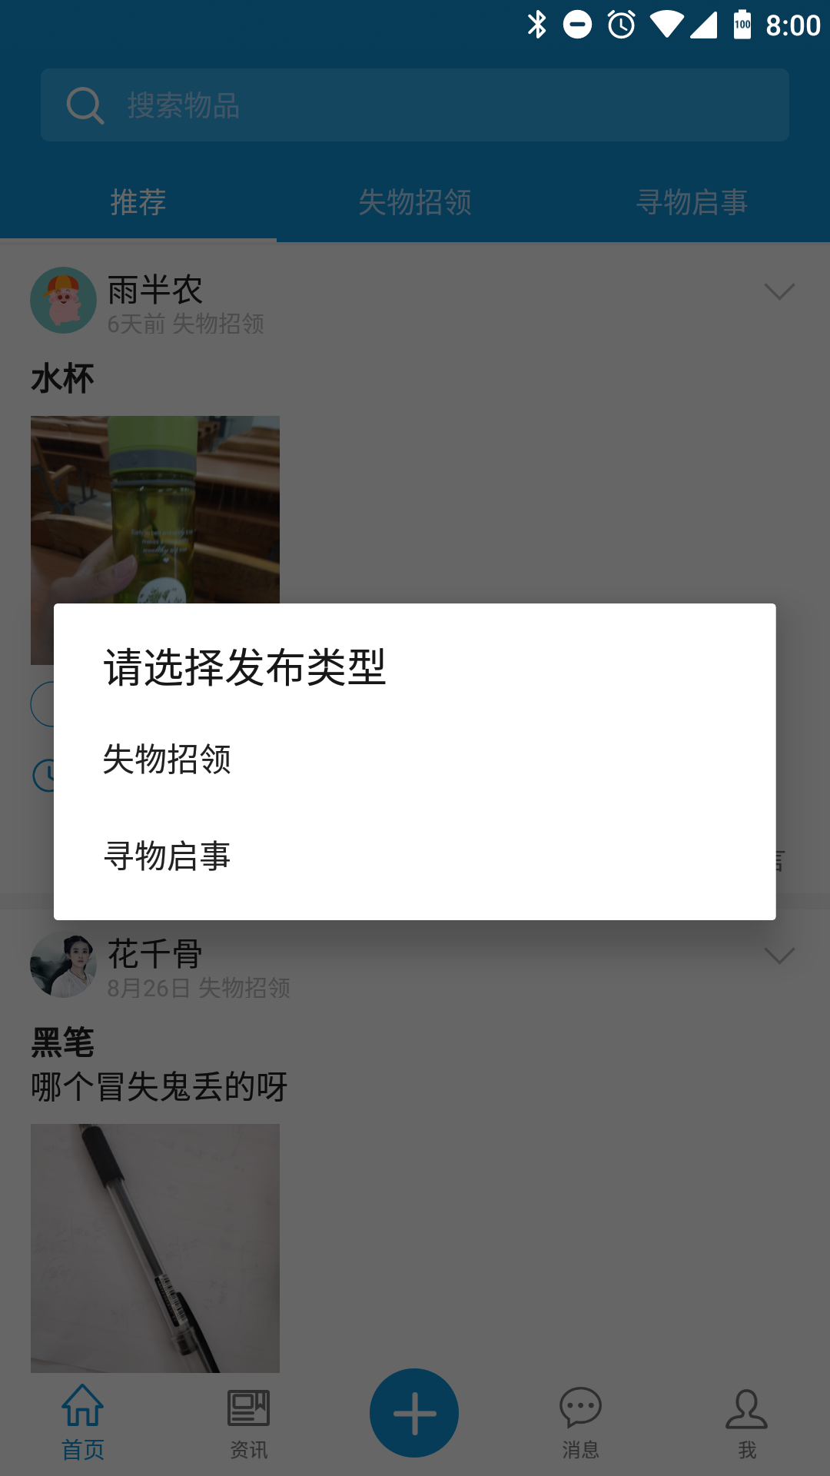
选择发布类型
失物招领or寻物启事
产品图

Slide 50
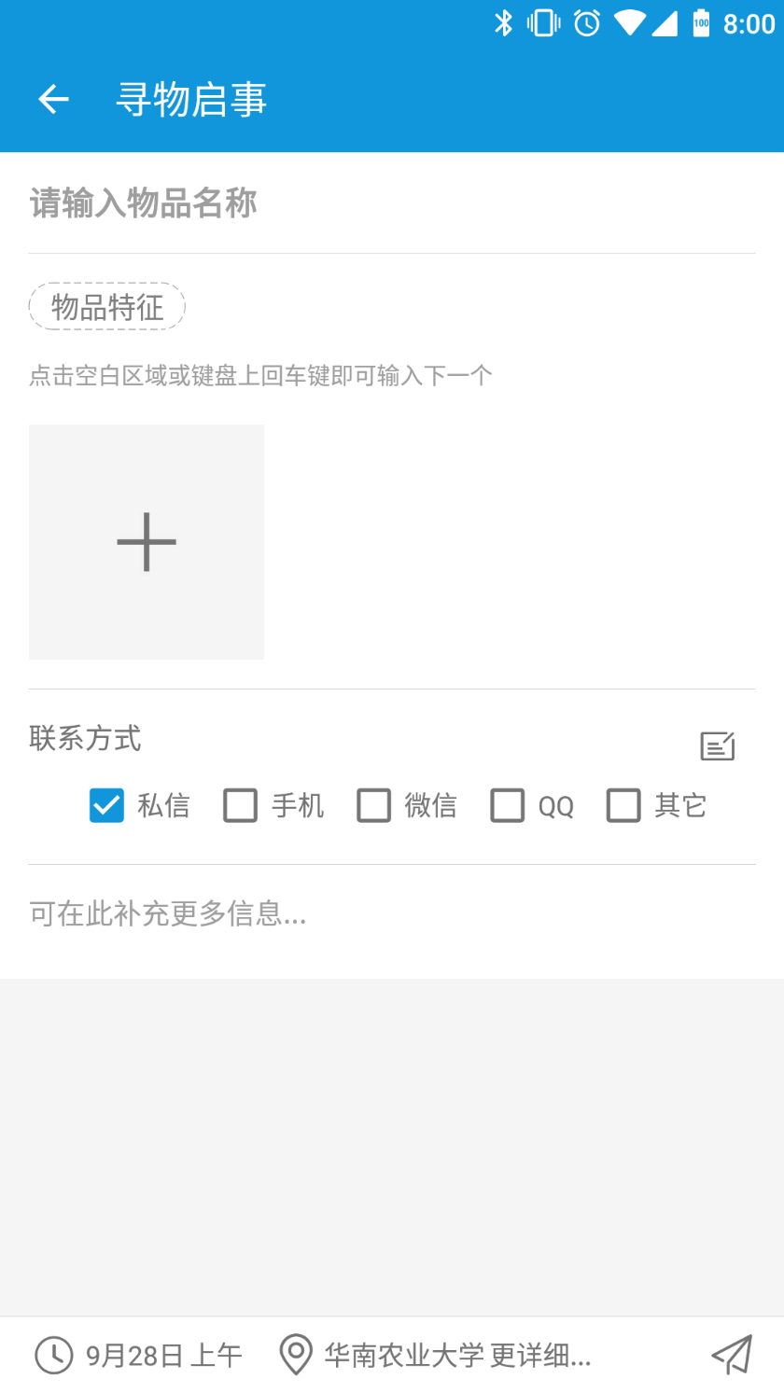
发布页
物品名称、物品特征、图片、联系方式、更多补充信息、时间、地点
产品图

Slide 51
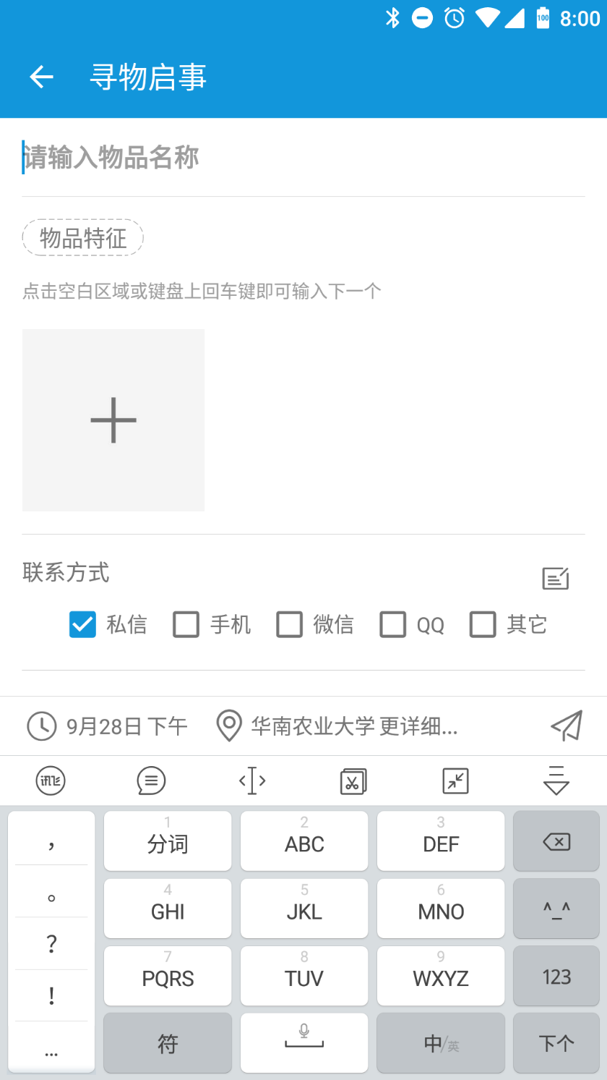
发布页
物品名称、物品特征、图片、联系方式、更多补充信息、时间、地点
产品图

Slide 52
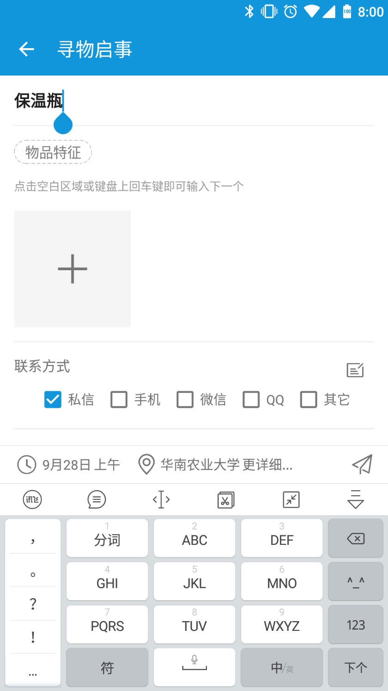
发布页
物品名称、物品特征、图片、联系方式、更多补充信息、时间、地点
产品图

Slide 53
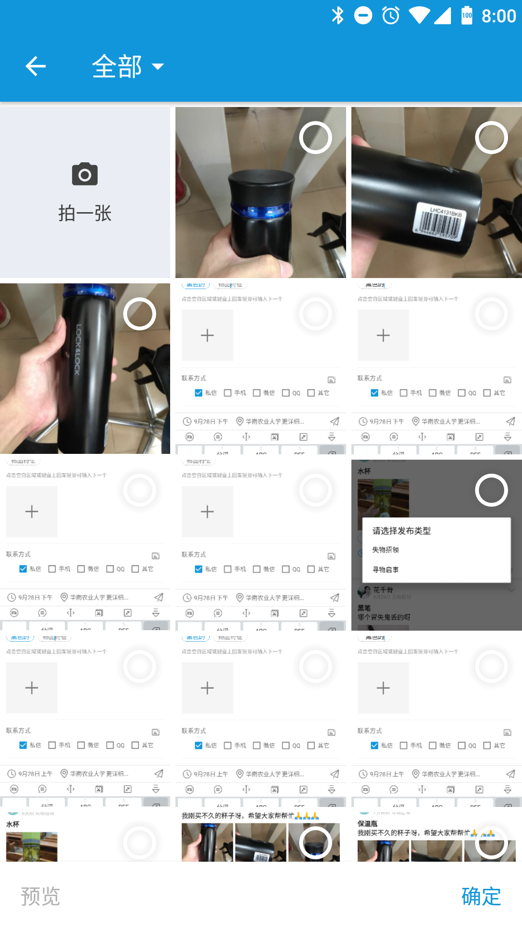
发布页
物品名称、物品特征、图片、联系方式、更多补充信息、时间、地点
产品图

Slide 54
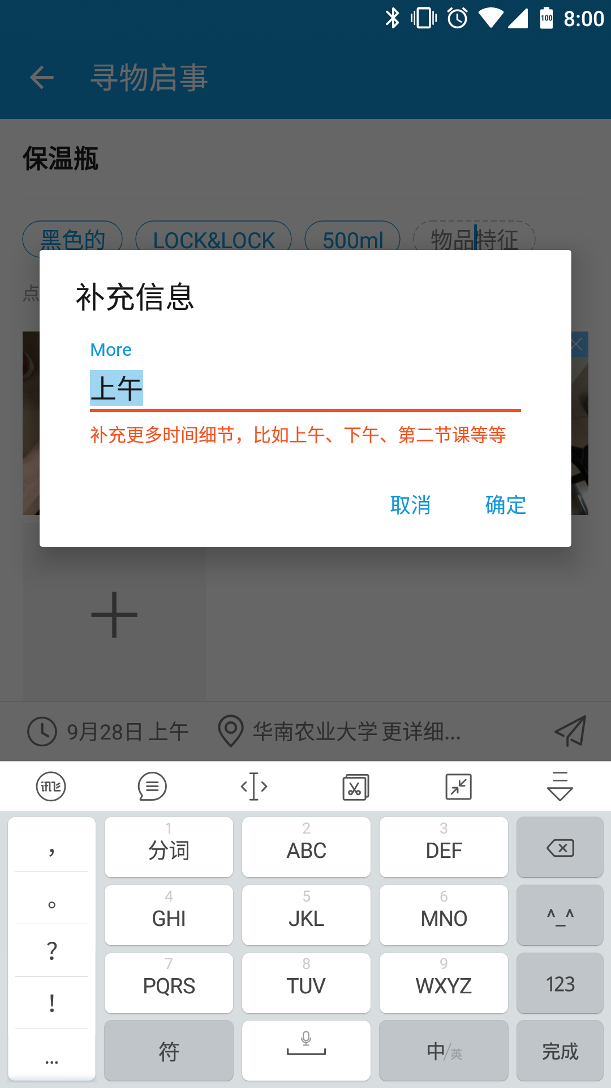
发布页
物品名称、物品特征、图片、联系方式、更多补充信息、时间、地点
产品图

Slide 55
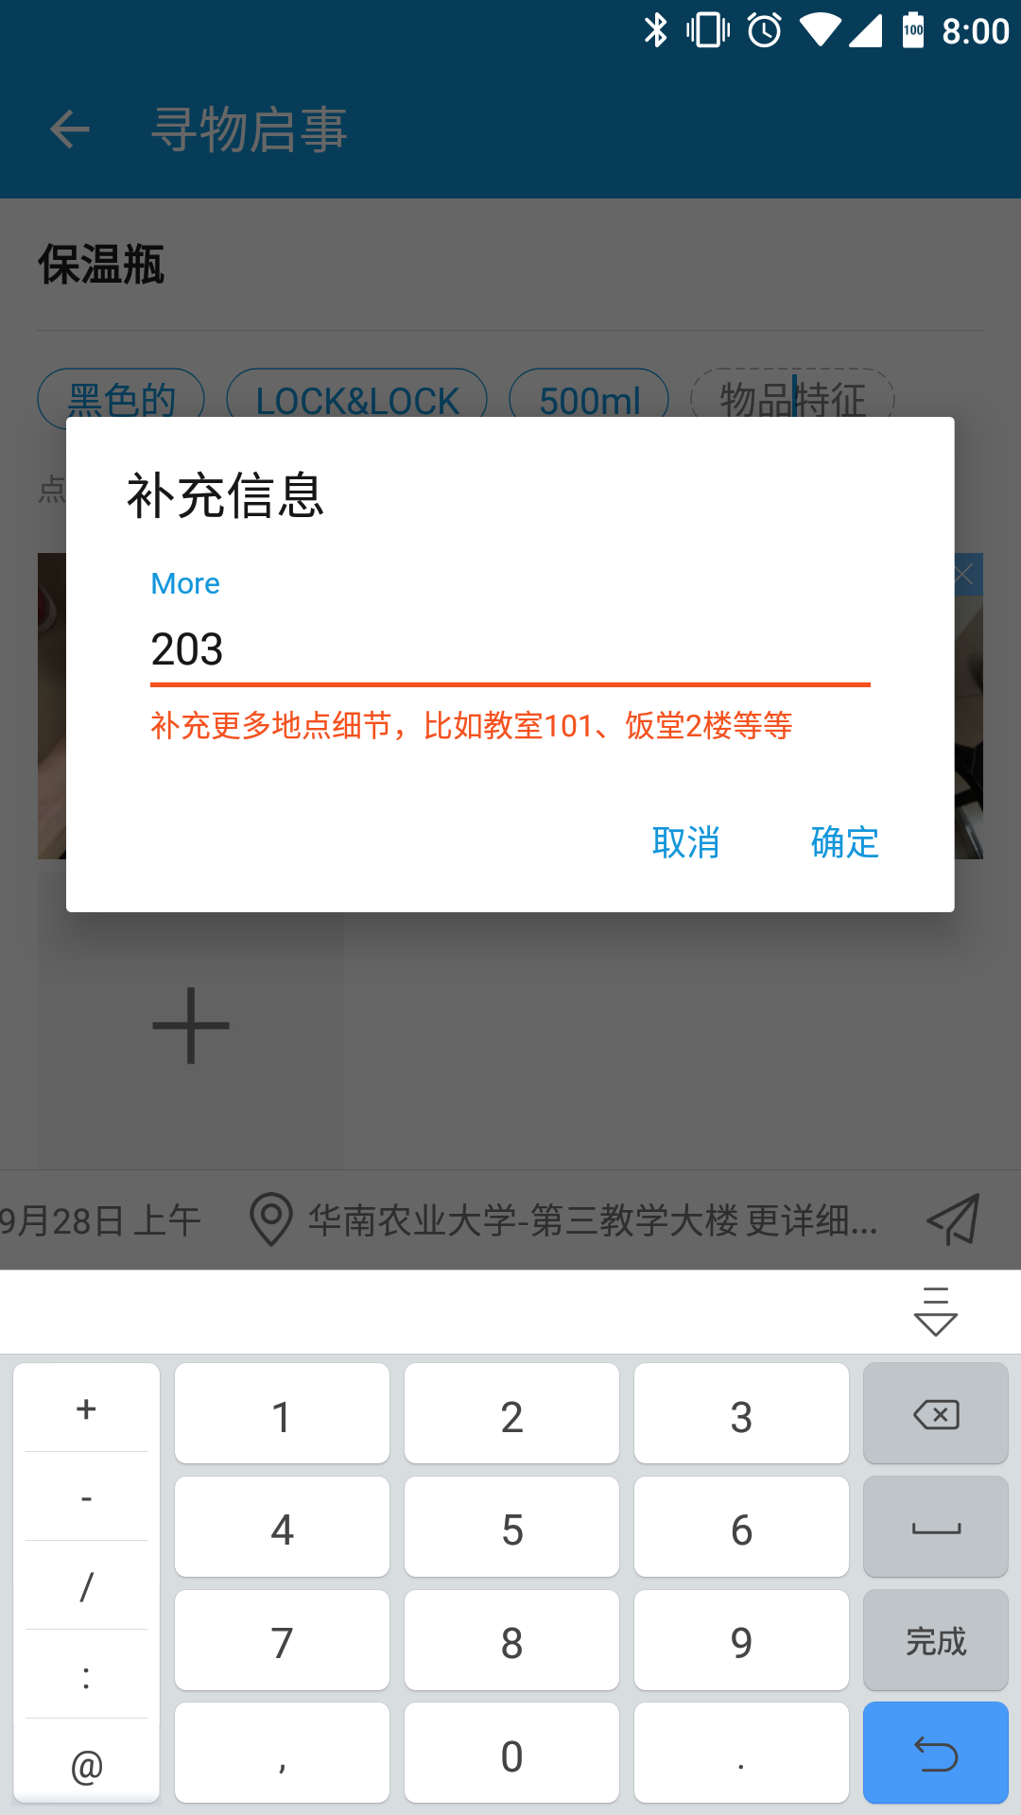
发布页
物品名称、物品特征、图片、联系方式、更多补充信息、时间、地点
产品图

Slide 56
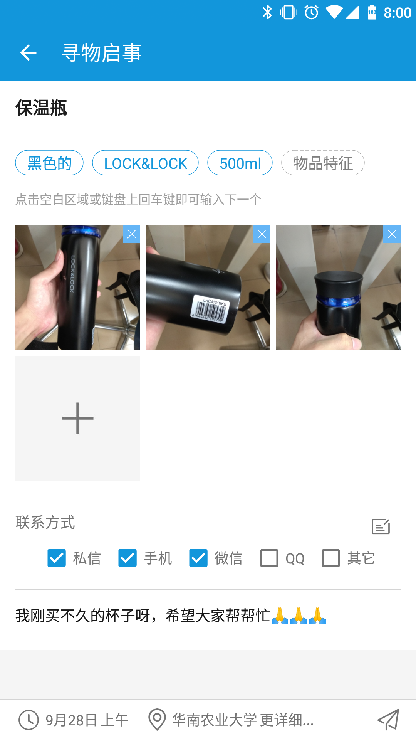
发布页
物品名称、物品特征、图片、联系方式、更多补充信息、时间、地点
产品图

Slide 57
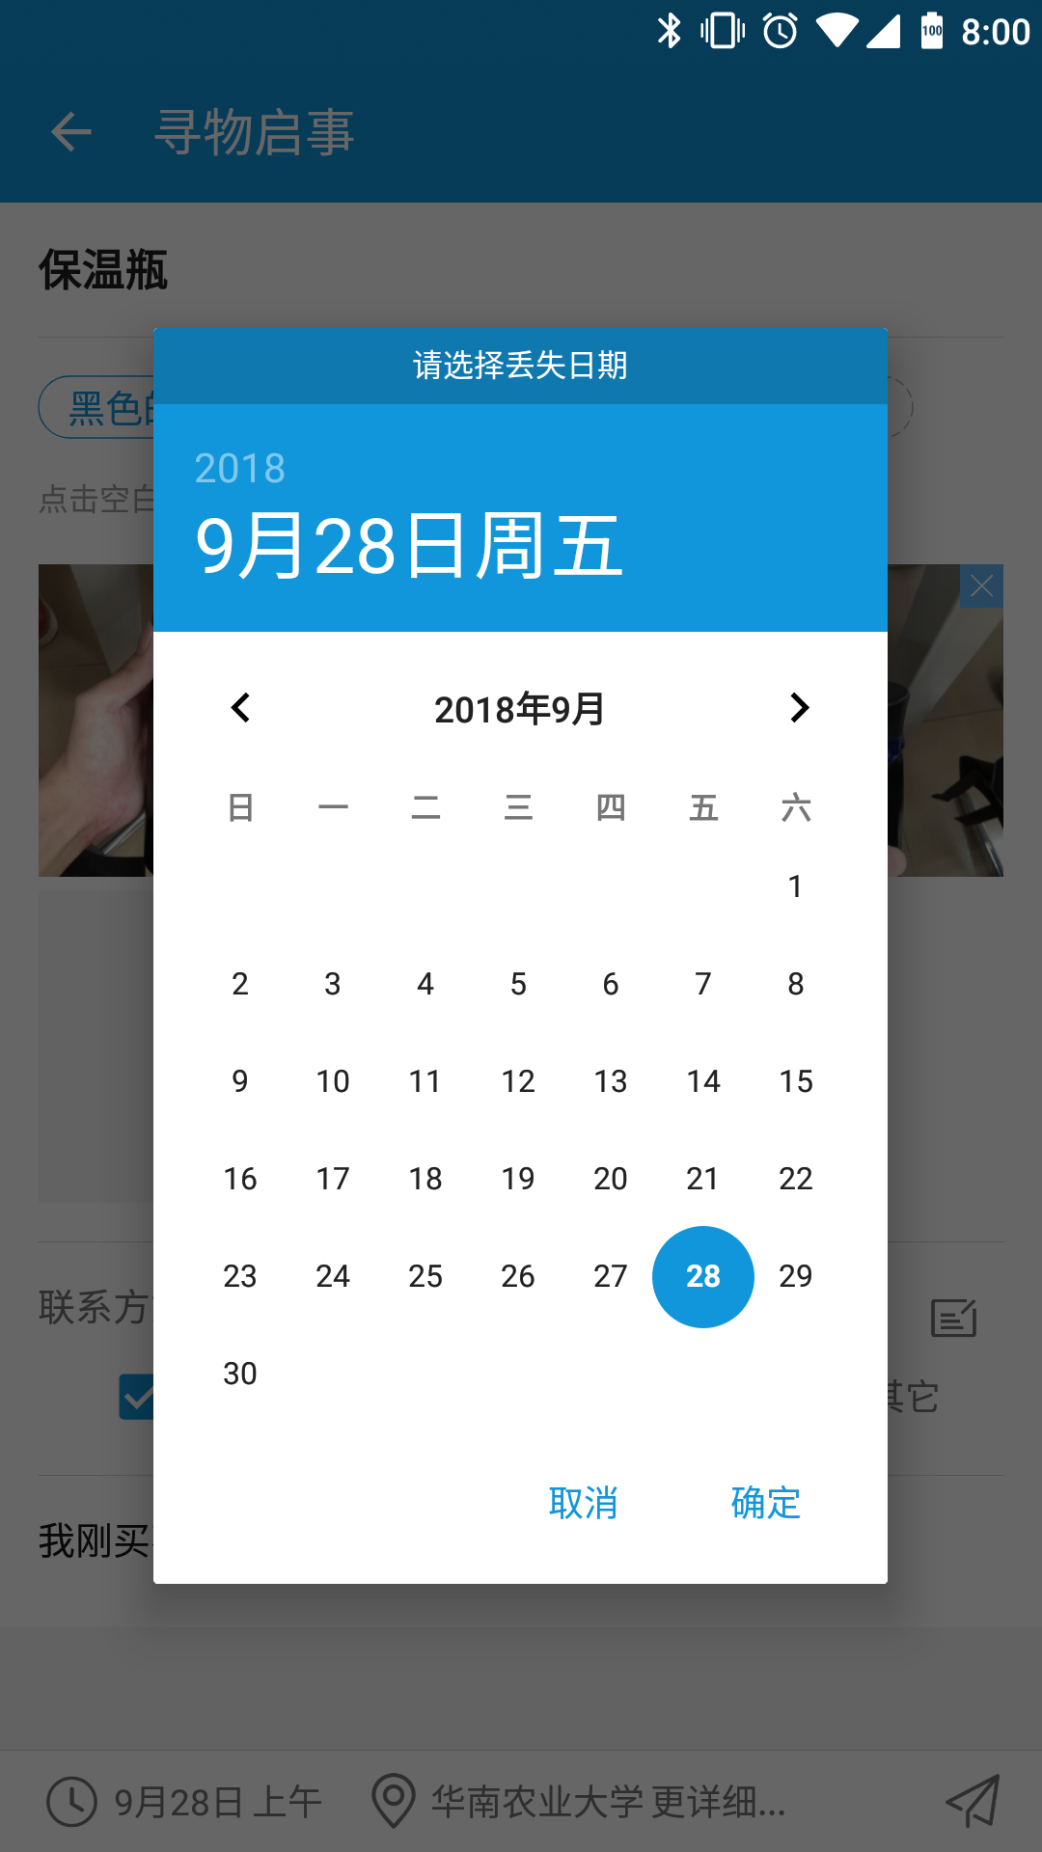
发布页
物品名称、物品特征、图片、联系方式、更多补充信息、时间、地点
产品图

Slide 58
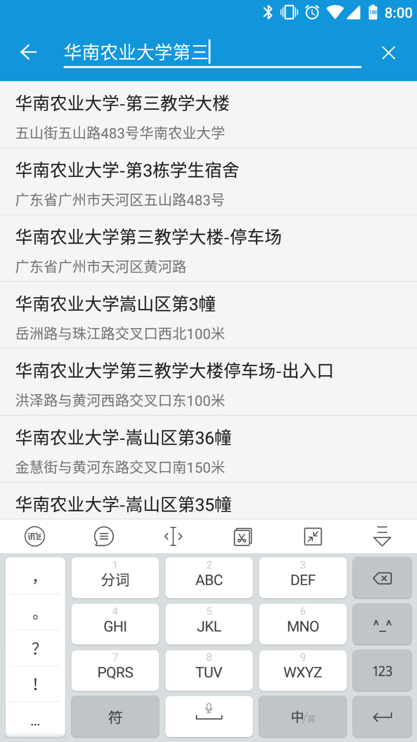
发布页
物品名称、物品特征、图片、联系方式、更多补充信息、时间、地点
产品图

Slide 59
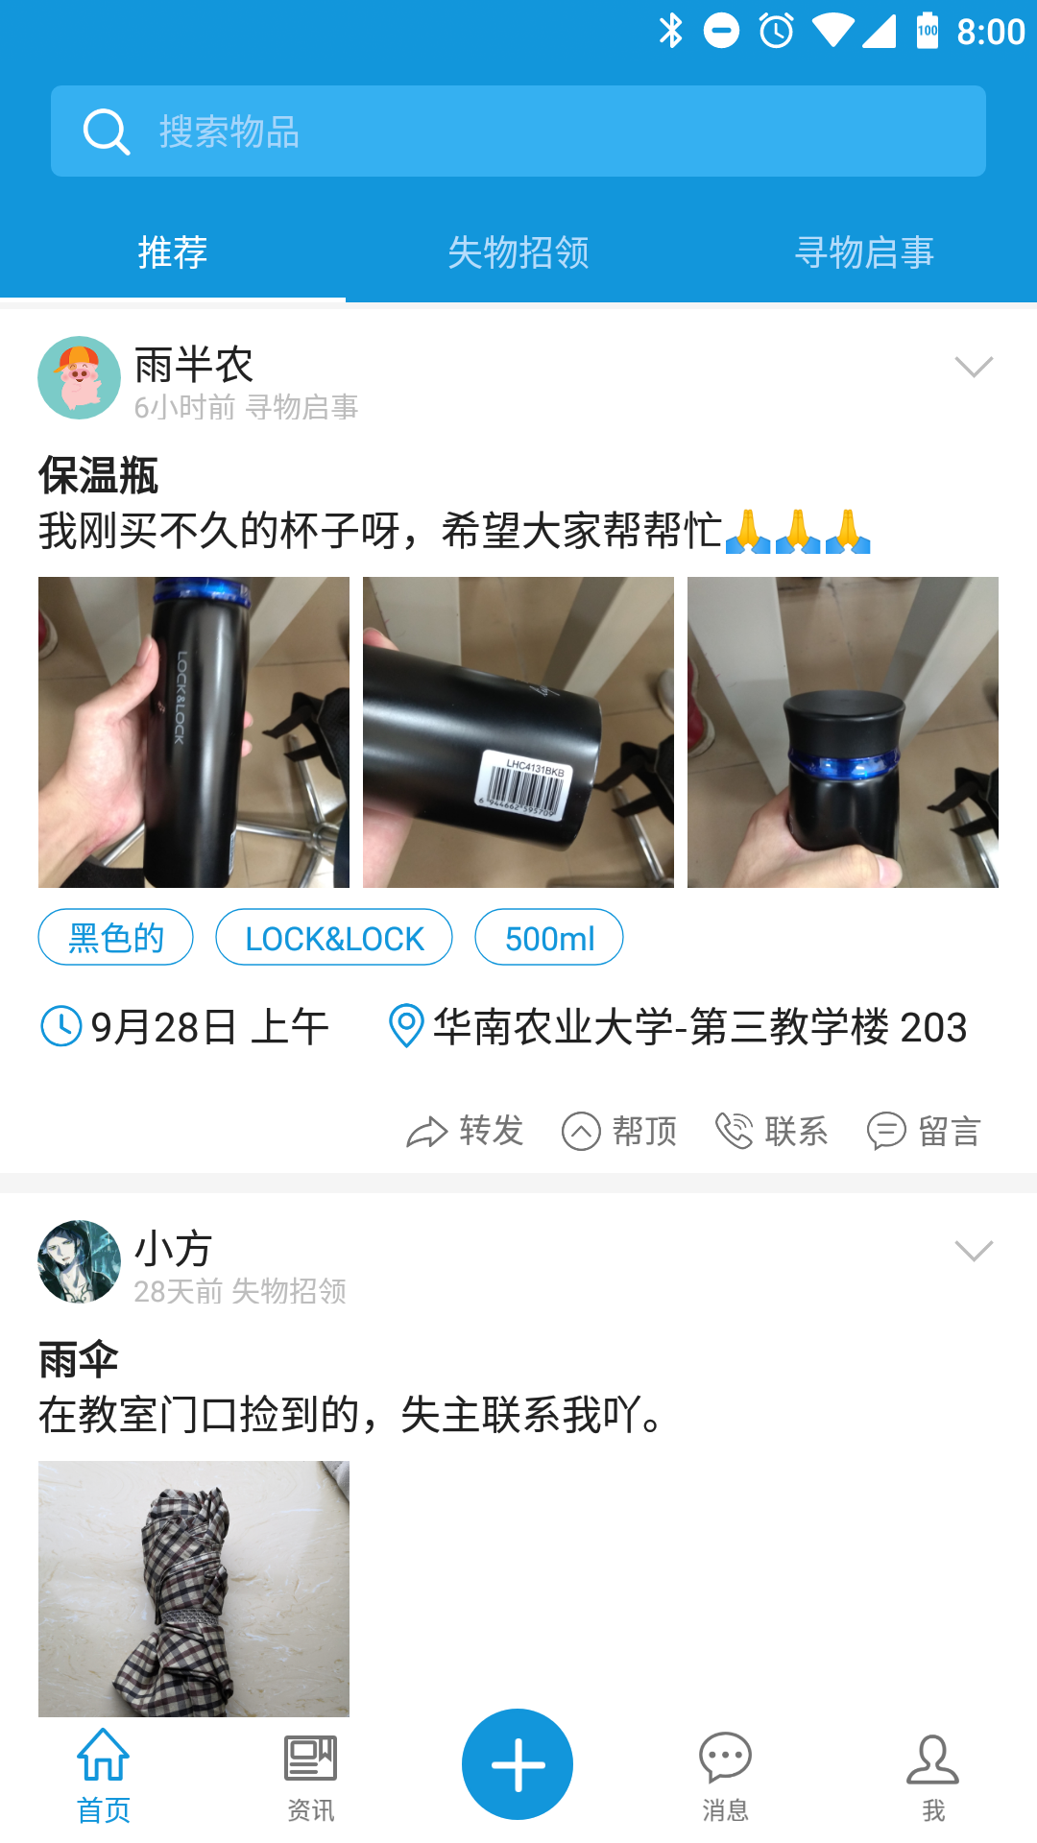
首页
物品名称、物品特征、图片、联系方式、更多补充信息、时间、地点
产品图

Slide 60
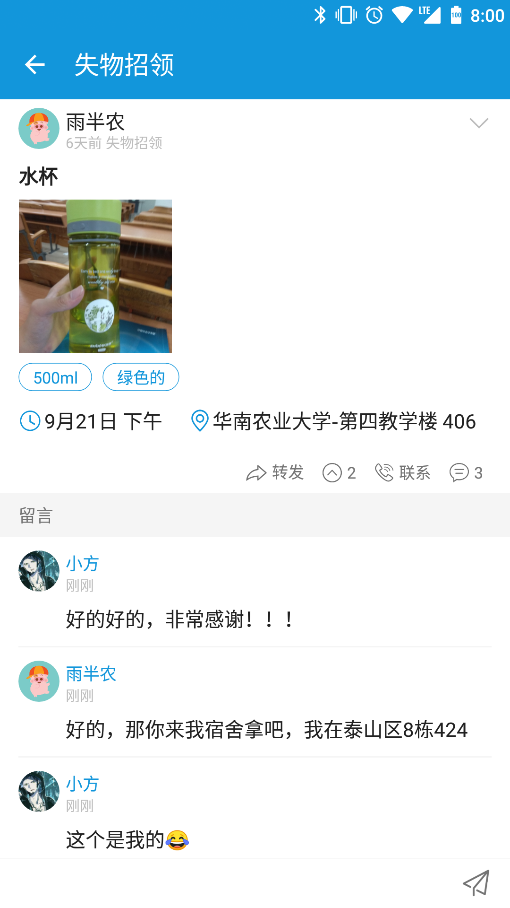
首页
物品名称、物品特征、图片、联系方式、更多补充信息、时间、地点
产品图

Slide 61
让发布更快
物品名称、物品特征、图片、联系方式、更多补充信息、时间、地点
产品图

Slide 62
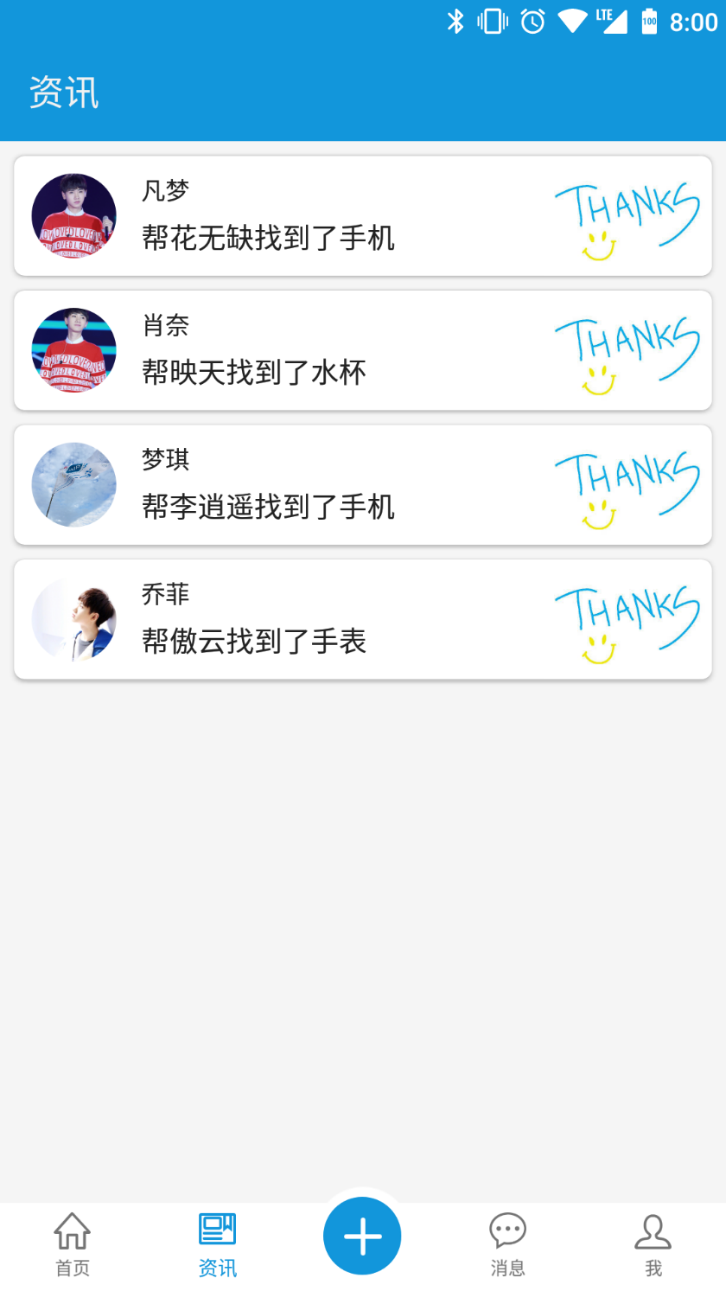
资讯页
宣传好人好事，共创美好
产品图

Slide 63
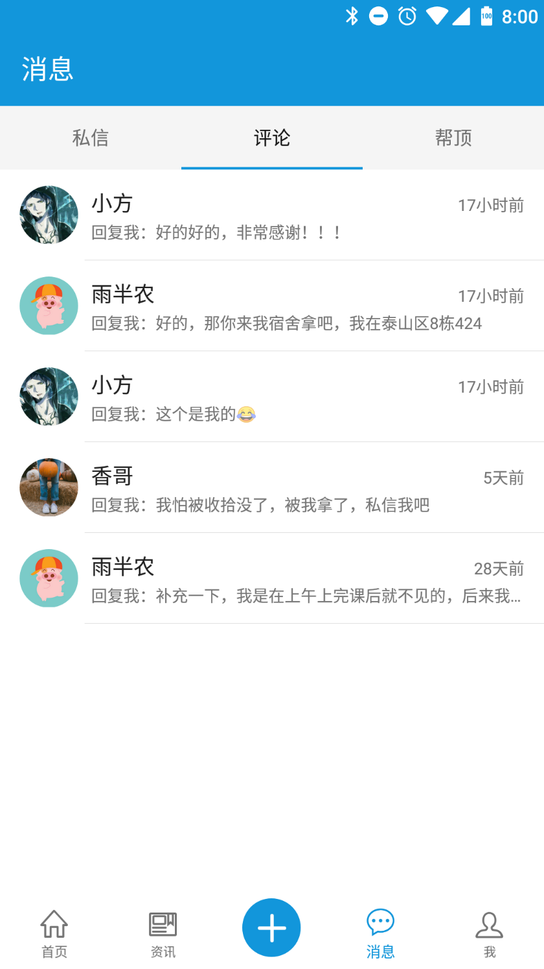
通知页
私信、评论、帮顶，分门别类、功能齐全
产品图

Slide 64
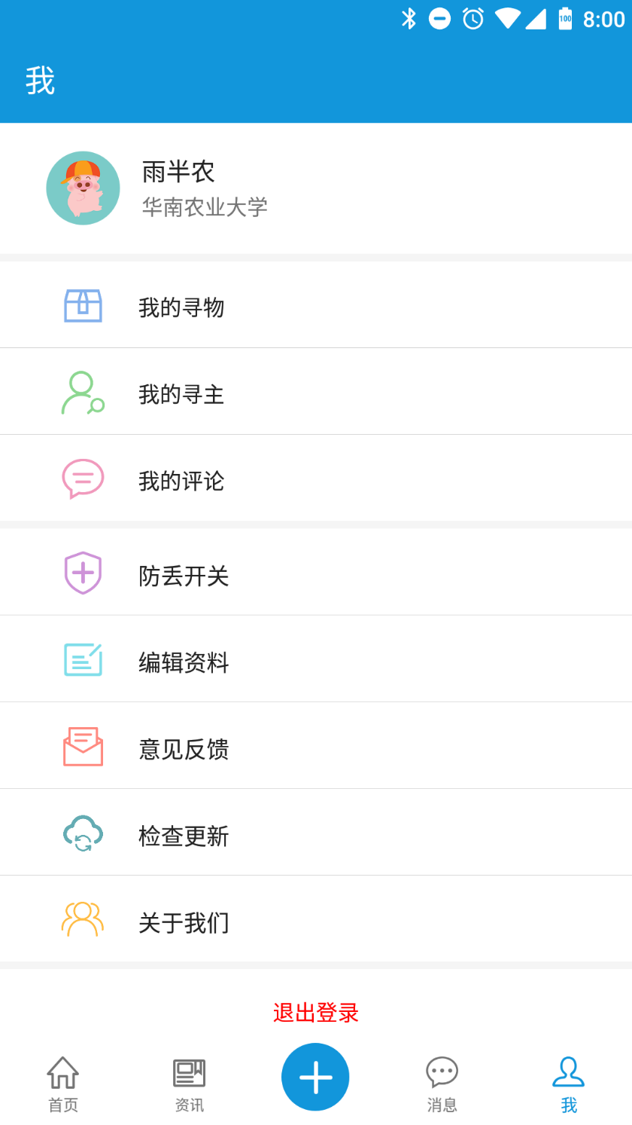
我页
关于你的，都在这里
产品图

Slide 65
3.数据库设计和后台开发
按照需求分析整理出来的功能处理情况，建立合理的数据库表结构。
一款APP应用的核心处理都是由服务端的程序完成的，客户端的APP主要是收发数据，由于用户的移动端设备硬件配置和存储容量有限，因此核心数据处理过程均是由服务器端进行运算处理的。

Slide 66
3.数据库设计和后台开发
数据库设计文档 P9

Slide 67
4.开发测试
按照APP效果图进行客户端界面开发。
调用服务端接口实现数据交互功能
开发完成后进行测试

Slide 68




开发过程
确定控件
代码思路
协作方式
后端平台
自主学习
共同交流
App框架
界面图纸
数据关系设计
命名规范
图标色彩
化整为零
分工协作
测试发布

Slide 69
谢谢！
产品图

